Slide 1

T
CUAI 논문구현 스터디 CV 스터디 1팀
2024.10.29
발표자 : 김동영

Slide 2
목차
JAX 소개 ( JIT, jax prng, vmap 을 중심으로 )
계획

Slide 3
스터디원 소개 및 만남 인증
대면으로 3회 만나서 진행했습니다
스터디원 1 : 김동영
스터디원 2 : 김대현
스터디원 3 : 배준학

Slide 4
JAX
JAX is a Python library for accelerator-oriented array computation and program transformation, designed for high-performance numerical computing and large-scale machine learning.
JAX is a library for array-oriented numerical computation (à la NumPy), with automatic differentiation and JIT compilation to enable high-performance machine learning research.

Slide 5
JAX
JAX features built-in Just-In-Time (JIT) compilation via Open XLA, an open-source machine learning compiler ecosystem.
JAX functions support efficient evaluation of gradients via its automatic differentiation transformations.
JAX functions can be automatically vectorized to efficiently map them over arrays representing batches of inputs.
결론: jax 는 xla 써서 numpy 를 accelerator 에서 돌리는 것이다

Slide 6
왜쓰는가??
빨라서!
구글이나 딥마인드에서 공개되는 모델들(디퓨전 같은 거) 돌려보면 5배 정도 차이가 납니다
- 학습은 비교 안 해봄..
단일 행렬 연산만 보면 몇백배씩 차이납니다

Slide 7
JIT
Just in time 이라는 뜻으로 이 데코레이터를 쓰면 연산이 빨라짐 – 연산이 최적화됨 - which includes fusing of operations, avoidance of allocating temporary arrays, and a host of other tricks
하지만 모든 코드를 감쌀 순 없는데, it requires array shapes to be static & known at compile time
- 이래서 training 에선 비슷해도 inference 에서 빠른 것 같음
아무튼 The fact that all JAX operations are expressed in terms of XLA allows JAX to use the XLA compiler to execute blocks of code very efficiently.

Slide 8
JIT
Jit 에 대한 키 컨셉은 다음과 같고
JIT and other JAX transforms work by tracing a function to determine its effect on inputs of a specific shape and type.
Variables that you don’t want to be traced can be marked as static
예시를 보며 컨셉을 살펴보자

Slide 9
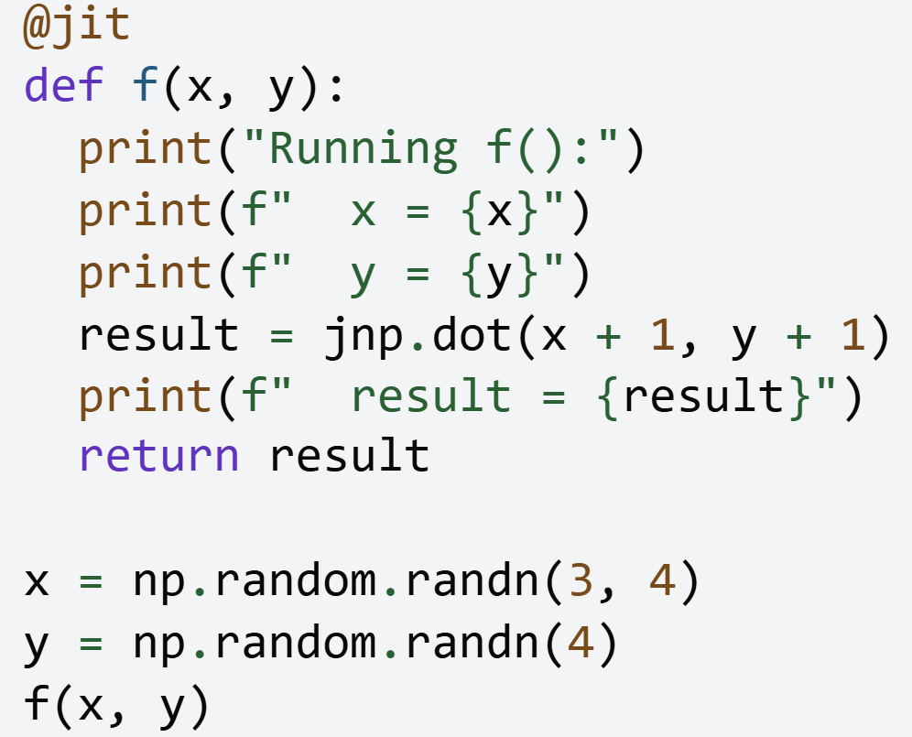
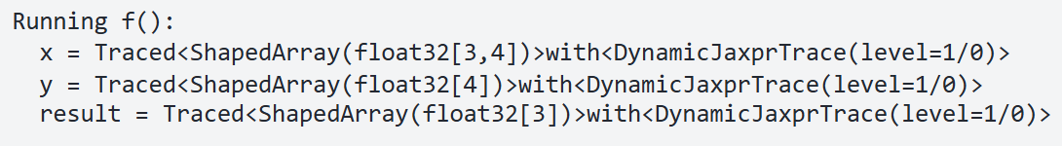
JIT

Slide 10
JIT
Notice that the print statements execute, but rather than printing the data we passed to the function, though, it prints tracer objects that stand-in for them.
These tracer objects are what jax.jit uses to extract the sequence of operations specified by the function. Basic tracers are stand-ins that encode the shape and dtype of the arrays, but are agnostic to the values. This recorded sequence of computations can then be efficiently applied within XLA to new inputs with the same shape and dtype, without having to re-execute the Python code.

Slide 11
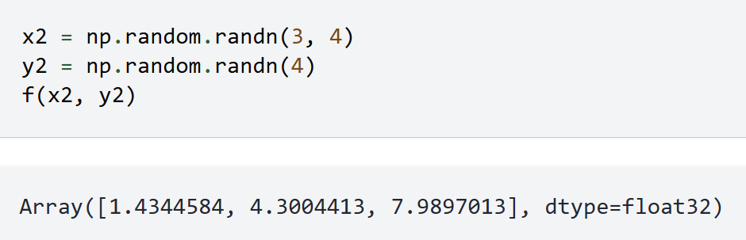
JIT
그렇기 때문에.. 다시 실행하면 print 는 안 뜸 because the result is computed in compiled XLA rather than in Python

Slide 12
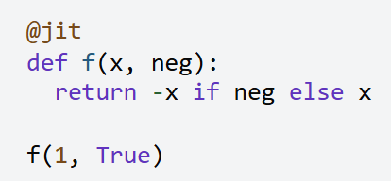
JIT
!어떻게 컴파일되어 있는지 알아보고 싶다면 jax.make_jaxpr 라는 함수를 사용하자!
불가능한 사례도 있다 했는데, 예시를 보며 static value 에 대해 알아보자
because JIT compilation is done without information on the content of the array, control flow statements in the function cannot depend on traced values

Slide 13
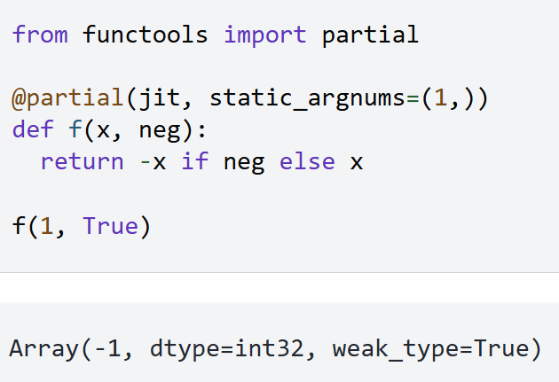
JIT
이런건 @partial 으로 해결함
텐플 유저들은 비슷한 걸 꽤 봤을 것임..

Slide 14
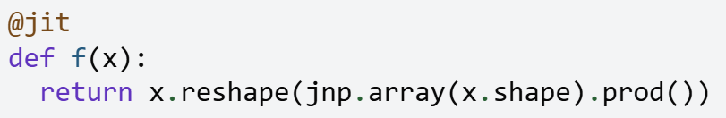
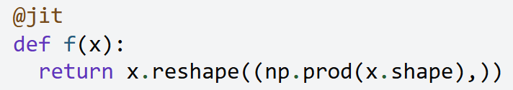
JIT
Static/traced operation 이라는 것도 존재하는데, 이 둘을 잘 활용하는 것이 중요함. 예를 들어, 다음은 불가능함
하지만 다음은 가능함

Slide 15
JIT
Notice that although x is traced, x.shape is a static value. However, when we use jnp.array and jnp.prod on this static value, it becomes a traced value, at which point it cannot be used in a function like reshape() that requires a static input (recall: array shapes must be static).
그니까 np와 jnp를 잘 섞어서 static 은 np 로, runtime 에서 내가 executed 되는 건 jnp 로 써야함

Slide 16
JAX
Jax 나 flax 나 pytorch 와 비슷하지만 가장 어려운 부분은 역시 함수형 프로그래밍을 고려해야 하는 부분임
Pure function – side effect 가 없어야 - , stateless, immutability
그래서 iteration 쓰면 안 됨. Pythonic 에 익숙한 사람들은 자연스럽게 iterator 를 쓰는데 jax 에서는 맞지 않는 문법
The reason is that an iterator is a python object which introduces state to retrieve the next element. Therefore, it is incompatible with JAX functional programming model.

Slide 17
Jax Prng
Numpy.rand 는 mt19937 알고리즘을 사용한다.
이 알고리즘은 최초 시드로부터 순서대로 624개의 state를 만들고 이걸 이용해서 624개의 유사난수를 생성함
624개 다쓰면 state vector 에 노이즈 주고 다시 반복. 노이즈 주는 것을 twist 라고 하는데, 보통 generalized feedback shift register 라는 알고리즘을 사용 (정확히 넘파이에서 뭐 쓰는지는 모르겠어요)
이런 걸 stateful prng 라고 한다.
이 방식의 문제는.. 여러 스레드, 프로세스 혹은 장치에서 state vector 가 어떤 식으로 관리되고 있는지 end user 가 직접 접근해서 관리할 수 없다는 것

Slide 18
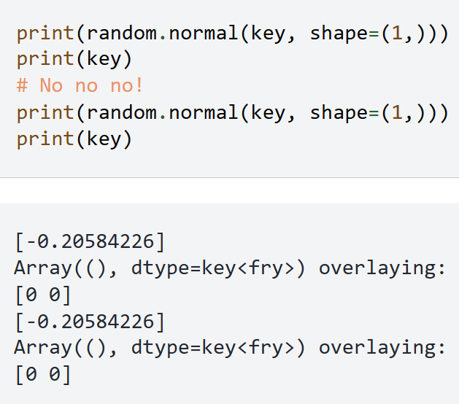
Jax Prng
Jax 는 이를 해결했고 explicit prng 라고 명명함. 아무튼 요지는 앞서 말했던 문제가 된 state vector 를 직접 관리할 수 있다는 것 – split 을 통해서
Reusing the same state will
cause sadness and monotony,
depriving the end user of
lifegiving chaos:
이렇게 하면 슬퍼진다고 하네요..
대신 이렇게 함
key, subkey = random.split(key)

Slide 19
in-place modification
JAX’s array update functions, unlike their NumPy versions, operate out-of-place. That is, the updated array is returned as a new array and the original array is not modified by the update.
근데 이러면 너무 비효율적 아닌가

Slide 20
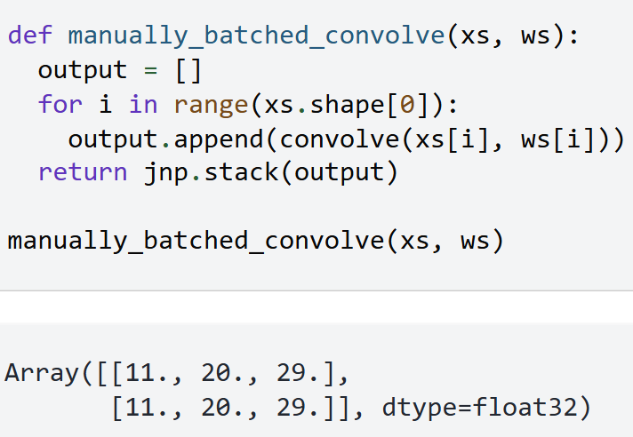
vmap
함수를 병렬처리할 수 있게 도와주는 건데
jit 에서 컴파일할 때 vmap 알아서 해주는 거 아닌 가 싶었는데 그건 아닌 듯
Convole 를 2차원 배열에 적용하고 싶다고 해보면
그냥 convole 두 번 반복하면 되긴 함

Slide 21
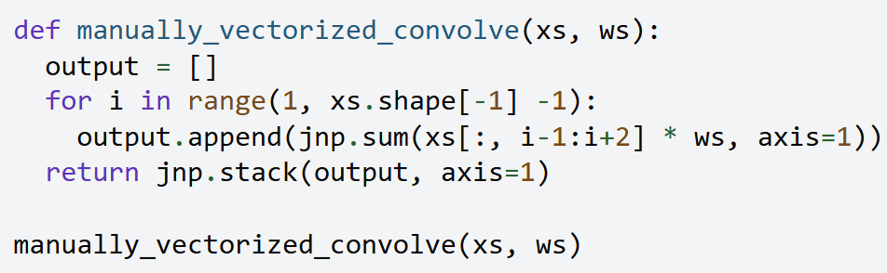
vmap
근데 이건 좀 오래 걸리기도 하니까
넘파이 써본 사람들은 예상했겠지만 보통 이렇게 씀
vmap 은 이처럼 vectorized implementation of a function 을 자동으로 해줌
In_axes 라는 인자를 통해 다양한 상황에 조정 가능
Jax.jit 처럼 tracing 을 통해 이런 일이 가능

Slide 22
autodiff
오토디프가 좀 pytorch 랑 다르게 작동하는데
grad_tanh = grad(jnp.tanh)
이런 식으로 함수를 감싸버림.. 그래서 함수를 뱉음
W_grad = grad(loss)(W, b)
그래서 이런 식으로 쓰게 되는데. pytorch 랑은 사뭇 다름.. 이래서 functional programming 은..
자세한 건 autodiff cookbook jacfwd 랑 Jacobian-matrix 에 대해 좀 봐야 하는데 이는 튜토리얼 뒷부분이라 다 못 읽었어요..

Slide 23
스터디 계획
Jax 자체 도큐멘테이션 내용이 워낙 많기도 하고
Flax/optax/haiku/rlax 같은 다양한 파생 라이브러리들이 있어서
공부하면서 구현도 할 예정입니다
최종 발표에선 저희가 실제로 구현한(현재 구현중) vit 구현체 코드를 소개드리며
성능 차이가 얼마나 나는지 비교하는 것을 주로 발표할 예정입니다
감사합니다

